Slide 1
Practica
Comparador

Slide 2
Que es un comparador
Un circuito digital comparador realiza la comparación de dos palabras A y B de N bits tomadas como un número entero sin signo e indica si son iguales o si una es mayor que otra

Slide 3
Comparador de un bit
Para un comparador de un bit se necesitan 2 variables
A
B
En donde las comparaciones que se pueden hacer son :
A = B
A > B
A < B
Entonces tenemos 2 entradas que son A y B
Con 3 salidas que son A=b A>B y A<B

Slide 4
Obtenemos las tablas de verdad
A | B | A = B | A > B | A < B
0 | 0 | 1 | 0 | 0
0 | 1 | 0 | 0 | 1
1 | 0 | 0 | 1 | 0
1 | 1 | 1 | 0 | 0

Slide 5
Obtenemos las la siguientes ecuaciones para cada una de las salidas:
Para A = B
A´B´+ AB
Para A > B
AB´
Para A < B
A´B

Slide 6
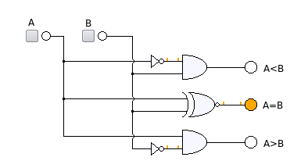
Diseño del circuito de comparador de 1 bit

Slide 7
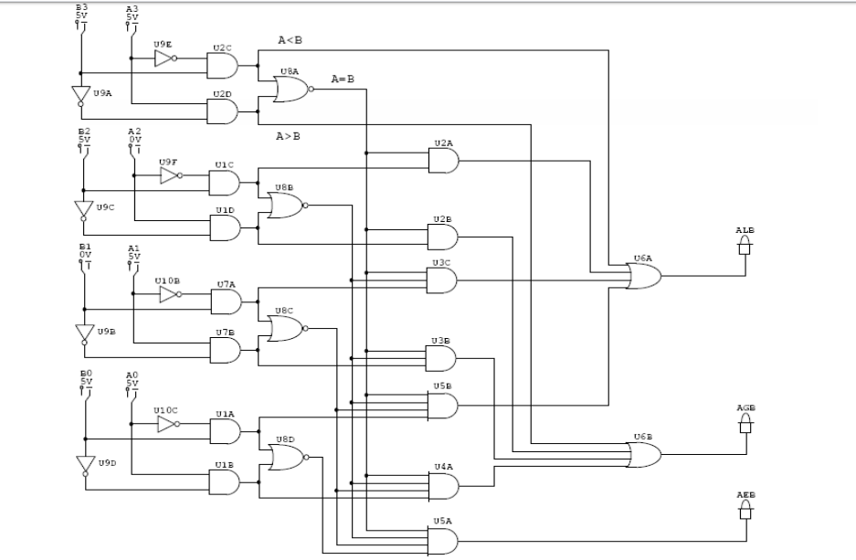
Comparador de 4 bit con compuertas

Slide 8
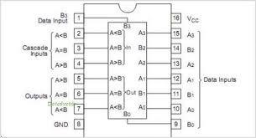
Comparador de 4 bit SN74LS85
El circuito integrado 74ls85 es un comparador de 4 bit el cual realiza comparaciones de 2 números de cuatro variables .

Slide 9
Realizar la practica
Seguir cada uno de los pasos que se indican en la práctica.
Realizar la comprobación mediante el simulador.
Enviar todo a el grupo de Teams.

Slide 10
¿Alguna Pregunta?

Slide 11
Gracias

